Slide 1
Tensorflow训练脚本迁移

Slide 2
课程目标及准备工作
学完本课程，应该能够：
了解如何将TensorFlow训练脚本迁移至Ascend910训练
CANN平台的部分特性
为了达成上述目标，应该具备如下知识：
1. 熟练的Python语言编程能力
2. 熟悉TensorFlow 1.15的API
3. 深度学习基础知识，熟悉训练网络的基本知识与流程
迁移开始前，需要准备下面工作：
1. 能够在GPU/CPU上跑通的Tensorflow1.15训练脚本
2. 与脚本配套的数据集

Slide 3


为什么要进行网络迁移
Ascend 910是华为在2019年发布的人工智能（AI）专用的神经网络处理器（NPU），其算力高达256T，最新款算力高达320T，是业界主流芯片算力的2倍，默认配套MindSpore训练框架。当前业界大多数训练脚本基于TensorFlow的Python API 开发，默认运行在CPU/GPU/TPU上。为了使其能够在Ascend 910上利用NPU的澎湃算力执行训练，提升训练性能，我们需要对训练网络脚本进行少量的迁移适配工作。当前Ascend910上支持TensorFlow的三种API开发的训练脚本迁移：分别是Estimator，Sess.run，Keras。

Slide 4
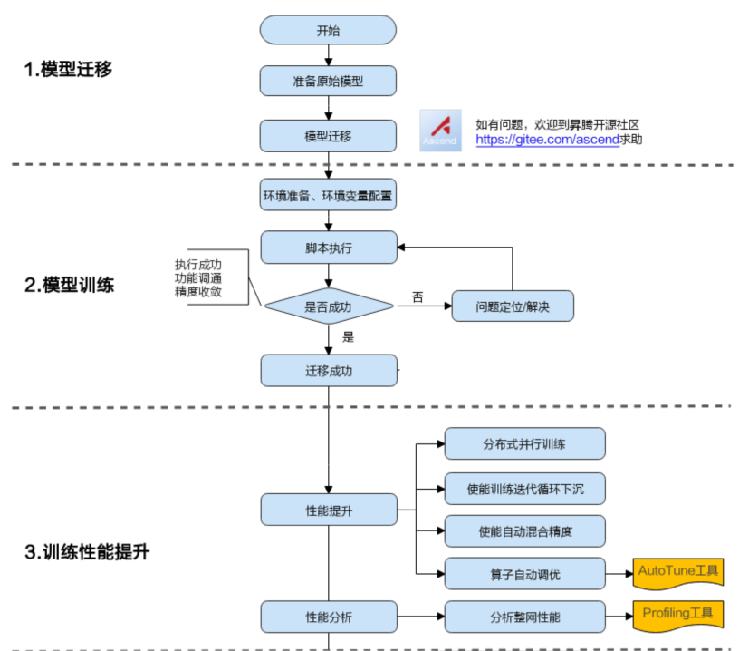
迁移流程

Slide 5

目 录
TABLE OF CONTENTS
1
Estimator迁移要点
2
Session Run迁移要点

Slide 6
迁移要点介绍—Estimator迁移
Estimator迁移
Estimator API属于TensorFlow的高阶API，在2018年发布的TensorFlow 1.10版本中引入，它可极大简化机器学习的编程过程。
使用Estimator进行训练脚本开发的一般步骤为：
1. 数据预处理，创建输入函数input_fn；
2. 模型构建，构建模型函数model_fn；
3. 运行配置，实例化Estimator，传入Runconfig类对象作为运行参数；
4. 执行训练，在Estimator上调用训练方法Estimator.train()，利用指定输入对模型进行固定步数的训练。
针对Estimator的训练脚本迁移，我们也按照以上步骤进行，以便在昇腾910处理器上训练。

Slide 7
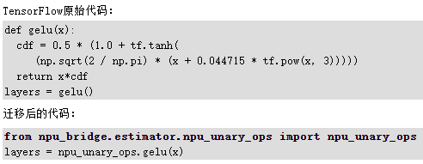
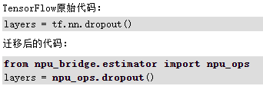
迁移要点介绍—Estimator迁移
from npu_bridge.npu_init import *
数据预处理。 直接迁移，无需修改。
但如果你在创建dataset时，使用dataset.batch返回动态shape，需要设置drop_remainder为True，使其固定shape。
模型构建。一般直接迁移，无需修改。
如果原始网络中使用到了tf.device，需要删除相关代码；
如果在model中使用了gelu和dropout接口，推荐修改为NPU提供的高性能接口。

Slide 8
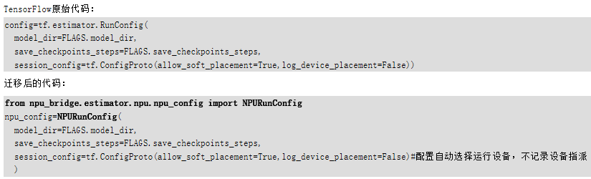
迁移要点介绍—Estimator迁移
运行配置。原始Tensorflow通过RunConfig配置运行参数；
这一步我们需要将TensorFlow的RunConfig迁移为NPURunConfig。由于NPURunConfig类是继承RunConfig类，因此我们在迁移时直接更改接口即可，大多数参数可不变。
迁移示例：

Slide 9
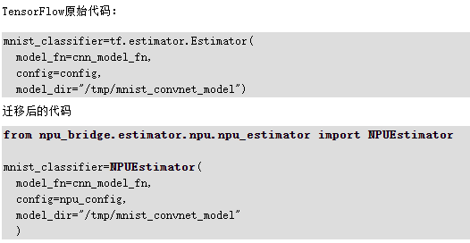
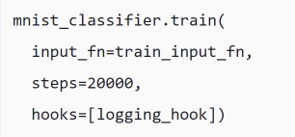
迁移要点介绍—Estimator迁移
创建Estimator。利用指定输入对模型进行固定步数训练。
将TensorFlow的Estimator迁移为NPUEstimator。
NPUEstimator类是继承Estimator类，因此在迁移时如下示例所示直接更改接口即可，参数可保持不变。
5. 执行训练
利用指定输入对模型进行固定步数训练。无休修改。

Slide 10
目 录
TABLE OF CONTENTS
1
Estimator迁移要点
2
Session Run迁移要点

Slide 11
迁移要点介绍—Sess.run迁移
Sess.run迁移
Sess.run API属于TensorFlow的低阶API，相对于Estimator来讲，灵活性较高，但模型的实现较为复杂。
使用sess.run API进行训练脚本开发的一般步骤为：
1. 数据预处理；
2. 模型搭建/计算Loss/梯度更新；
3. 创建session并初始化资源；
4. 执行训练。
与Estimator迁移相同，我们同样按照上述步骤进行迁移，以便在昇腾AI处理器上训练。
from npu_bridge.npu_init import *

Slide 12
迁移要点介绍—Sess.run迁移
数据预处理
模型搭建/计算Loss/梯度更新
这两步与Estimator迁移相同：直接迁移，无需修改。
但，同样需要注意的是：
如果在创建dataset时使用dataset.batch返回动态shape，需要设置drop_remainder为True使其固定shape。
2. 如果在模型搭建使用了Gelu和Dropout接口，建议修改为NPU提供的高性能接口。

Slide 13
迁移要点介绍—Sess.run迁移
创建session并初始化资源
这一步我们需要在创建Session前添加如下的配置，使得训练能够在NPU上执行：
from tensorflow.core.protobuf.rewriter_config_pb2 import RewriterConfig
config = tf.ConfigProto()
custom_op = config.graph_options.rewrite_options.custom_optimizers.add()
custom_op.name = "NpuOptimizer"
config.graph_options.rewrite_options.remapping = RewriterConfig.OFF # 必须显式关闭remap
sess = tf.Session(config=config) # 创建session
tf.Session原生功能在CANN平台上全部支持。

Slide 14
迁移要点介绍—Sess.run迁移
在添加配置时需要注意这些配置保持默认配置即可，如果原脚本中有变动需要恢复默认配置：
• 以下配置默认关闭，请勿开启：
rewrite_options.disable_model_pruning
• 以下配置默认开启，请勿关闭：
◾ rewrite_options.function_optimization ◾ rewrite_options.constant_folding
◾ rewrite_options.shape_optimization ◾ rewrite_options.arithmetic_optimization
◾ rewrite_options.loop_optimization ◾ rewrite_options.dependency_optimization
◾ rewrite_options.layout_optimizer ◾ rewrite_options.memory_optimization
https://www.tensorflow.org/versions/r1.15/api_docs/python/tf/config/optimizer/set_experimental_options

Slide 15
迁移要点介绍—Sess.run迁移
4. 执行训练 Sess.run部分直接迁移，无需改造。
但如果用户训练脚本中没有使用with创建session，比如将session对象作为自己定义的一个类成员，那么需要在迁移后的脚本中显示调用sess.close()
sess = tf.Session(config=config)
sess.run(...)
sess.close()
如果是with创建的session，with会调用session的__exit（）__方法，里面会自动调用close：
with tf.Session(config=config) as sess:
sess.run(...)

Slide 16
课后作业
https://gitee.com/ascend/canncamp/tree/master/training_camp

Slide 17

昇腾开发者社区
http://ascend.huawei.com

